Slide 1
지역특징
23.01.01
김민성
kms00737@naver.com
Notes:
발표자 김민성입니다.
발표 시작하겠습니다.
발표 시작하겠습니다.

Slide 2
5-3 스케일 불변한 지역 특징
Notes:
스케일에 불변한 지역 특징입니다.

Slide 3
5-3 스케일 불변한 지역 특징
스케일이란?
▶ 이미지의 Detail과 관련된 개념
→ 스케일이 크다는 것은 더 넓은 영역을 관찰함
→ 전체적인 형태나 패턴에 초점
→ 스케일이 작다는 것은 세부적 영역을 관찰함
→ 세부 사항같은 작은 특징에 초점
EX)
Notes:
스케일은 이미지 크기와 다른 개념입니다.
스케일은 이미지의 세부 정보와 연관된 개념입니다.
아래 그림의 파란색 선에서 초록색 창은 좁은 범위를 관찰하기에 스케일이 작다고 볼 수 있습니다.
그러나 주황색 창은 파란색선에서 넓은 범위를 관찰하기에 스케일이 크다고 볼 수 있습니다.

Slide 4
5-3 스케일 불변한 지역 특징
1. 이미지 축소 시 스케일은?
→ 이미지 축소 시 세부적인 정보들이 사라짐
→ 이는 이미지의 전체적인 형태를 보는 것과 같음
▶ 스케일은 증가됨
2. 그럼 블러링 시 스케일은?
→ 이미지 블러링 시 세부적인 정보들이 사라짐
→ 이는 이미지의 전체적인 형태를 보는 것과 같음
▶ 스케일은 증가됨
Notes:
이미지 축소를 한 경우에는 이미지 내의 정보들이 축소되기에 이는 이미지의 전체적인 형태를 보게된다.
그렇기 때문에 스케일은 증가된다고 볼 수 있다.
그렇다면 블러링 시에 스케일은 어떨까?
가우시안 블러링 시에도 동일하다.
블러링을 진행하면 세부적인 정보들이 옅어지기 때문에 이도 마찬가지로 이미지의 전체적인 형태를 보는 것과 같다.
그래서 결과적으로 스케일이 증가된다.

Slide 5
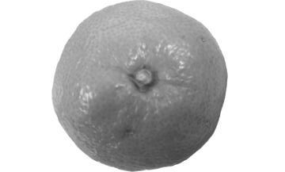
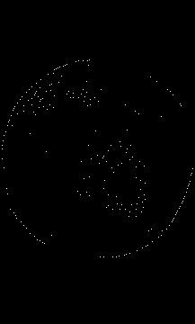
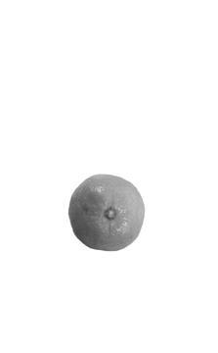
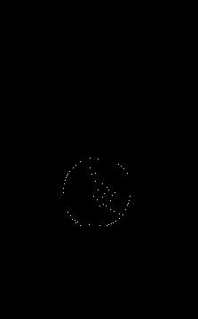
5-3 스케일 불변한 지역 특징
동일한 물체에 동일한 특징점이 검출 안됨
→ 동일한 특징점이 아니기에 동일한 물체가 아니라 판단할 수 있음.
▶ 대상을 여러 스케일에 걸쳐서 표현
이미지 피라미드
가우시안 스무딩
Notes:
동일한 해상도의 동일한 물체를 가진 이미지이지만 물체의 크기가 다른 두 이미지에서 해리스 특징점을 검출한다면 동일한 특징점을 검출할 수 없는 문제가 발생하게 된다.
그러나 이는 이미지를 여러 스케일에 걸쳐서 표현한다면 해결이 가능하다.
여러 스케일에 걸쳐서 표현하는 방식은 이미지 피라미드방식과 가우시안 스무딩 방식이 있다.

Slide 6
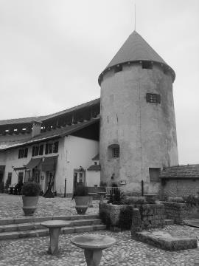



5-3 스케일 불변한 지역 특징
< 스케일 변환 방법 >
1. 이미지 피라미드
1/2 → 1/2 → 1/2 → 1/2 → 1/2 → ...
이미지 축소를 통해 다양한 스케일에서 객체에 대한 특징을 검출
단점 ▶
1. 연속적인 스케일 변환이 안됨.
2. 에일리어싱이 발생함
Notes:
이미지 축소를 통해 스케일 변환하는 방식.
이는 거리가 멀어짐에 따라 물체의 크기가 작아지는 현상을 모방한 것임.

Slide 7



5-3 스케일 불변한 지역 특징
< 스케일 변환 방법 >
2. 가우시안 스무딩
원래 영상
$$σ=1$$
$$σ=2$$
$$σ=10$$
…
가우시안 필터를 통해 다양한 스케일에서 객체에 대한 특징을 검출
장점 ▶
1. 가우시안 블러를 통해 에일리어싱 방지 가능
2. 시그마값을 연속적인 값으로 조절할 수있기에 연속적인 스케일 변환 가능
Notes:
스케일 변화를 주기 위해 피라미드 방식을 적용하였음
하지만 2가지 단점이 존재함.
이 단점을 가우시안 스무딩 방식에서는 보완할 수 있음

Slide 8



5-3 스케일 불변한 지역 특징
scale space
t
x
…
$$σ=10$$
$$σ=2$$
$$σ=1$$
원래 영상
y
Notes:
가우시안 스무딩을 사용하여 생성된 일련의 영상들을 시간(t) 축이나 스케일 축으로 나열한 것을 '스케일 스페이스(Scale Space)'라고 합니다

Slide 9
5-3 스케일 불변한 지역 특징
얻어진 다중 스케일 영상에서 특징점을 찾아야됨
하지만 어떻게?
▶ 2차 미분을 통해서 극점을 찾은 후 특징점으로 취하면됨
▶ 라플라시안 필터를 사용
▶ 다중 스케일 영상(가우시안 스무딩) + 라플라시안 필터 = LOG
(Laplacian of gaussian)
0 | -1 | 0
-1 | 4 | -1
0 | -1 | 0
-1 | -1 | -1
-1 | 8 | -1
-1 | -1 | -1
4방향
8방향
라플라시안 필터

Slide 10








5-3 스케일 불변한 지역 특징
$$f :$$
$$f :$$
$$f :$$
$$*$$
$$*$$
$$*$$
$$n_{σ} :$$
$$∇(n_{σ}) :$$
$$∇^{2}(n_{σ}) :$$
$$n_{σ}* f :$$
$$∇(n_{σ}) * f :$$
$$∇^{2}(n_{σ}) :* f :$$

Slide 11


5-3 스케일 불변한 지역 특징
$$f :$$
$$n_{σ} :$$
$$\frac{∂^{2}n_{σ}}{∂x^{2}} :$$
$$\frac{∂^{2}n_{σ}}{∂x^{2}} * f :$$
다중 스케일 영상에서 가우시안 스무딩을 통해 σ값이 증가 한다면..?

Slide 12
5-3 스케일 불변한 지역 특징
$$f :$$
$$n_{σ} :$$
$$\frac{∂^{2}n_{σ}}{∂x^{2}} :$$
$$\frac{∂^{2}n_{σ}}{∂x^{2}} * f :$$

Slide 13

5-3 스케일 불변한 지역 특징
$$f :$$
$$n_{σ} :$$
$$\frac{∂^{2}n_{σ}}{∂x^{2}} :$$
$$\frac{∂^{2}n_{σ}}{∂x^{2}} * f :$$
σ값이 커질 수록 미분된 값들이 점점 작아지는것을 확인할 수 있음
$$σ^{2}|\frac{∂^{2}n_{σ}}{∂x^{2}} |$$
▶ σ의 제곱한 값을 곱해 줌으로써 미분값을 보정
▶ 정규 라플라시안

